Slide 1

ДЕНЬ 1
Проблема. Целевая аудитория. Идея.

Slide 2
Установка оборудования для входа
в университет с помощью распознавания лица

Slide 3


ПРОФИЛЬ КОМАНДЫ | задание
Соберите команду от 3 до 6 человек
Заполните слайд «Профиль команды»:
впишите ФИО под карточки
Информацию о роли в проекте и компетенциях участников можно заполнить позже
P.S. компетенции должны обосновывать, почему участник занимает именно эту роль
15 минут

Slide 4


ПРОФИЛЬ КОМАНДЫ | примеры
Хороший пример
Плохой пример
Иван Петров
Веб-дизайнер
более 3-х лет делает сайты (Tilda),
знает языки программирования
HTML, CSS, JavaScript
Иван Петров
Руководитель

Slide 5
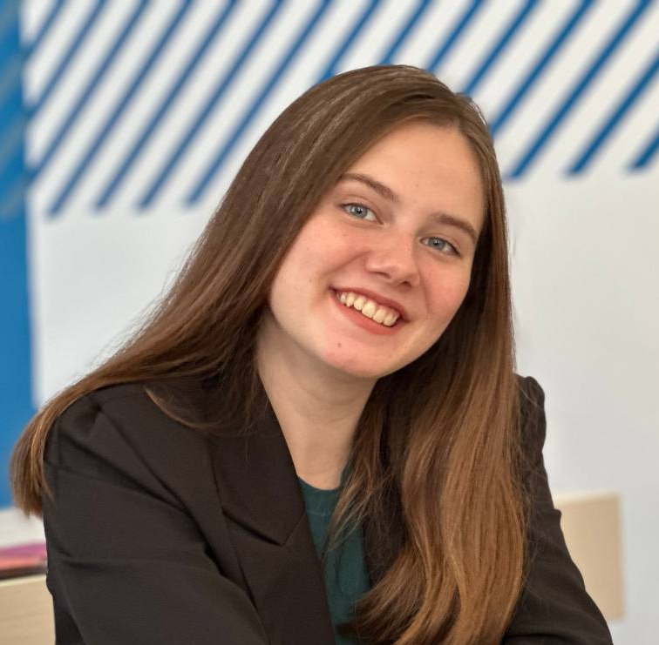
ПРОФИЛЬ КОМАНДЫ
Ксения Андреева
Ответственная за обработку информации и её реализацию
Дмитрий Баранов
Ответственный за наполнение презентации
Наталья Гулякина
Ответственная за поиск информации
Дарья Мазязина
лидер команды
Анастасия Шайхутдинова
Ответственная за разработку гипотезы
Ирина Яблонская
Ответственная за поиск информации

Slide 6
ПРОБЛЕМА | задание
Сформулируйте проблему, которую будете решать в проекте
P.S. Можете использовать инструмент «5 бесит» (сл. слайд)
Проверьте, что она соответствует следующим условиям:
Может быть решена максимум за 3 года
Решается усилиями вашей команды с привлечением экспертов
Конкретна, а не глобальна
Стоимость решения – до 1 млн рублей
Найдите данные, которые подтверждают существование проблемы или тренда (статистика из открытых источников / опросы /…)
20 минут

Slide 7
ПРОБЛЕМА | 5 БЕСИТ
1
Индивидуально сформулируйте 5 вещей / процессов (или больше), которые не устраивают вас в повседневной жизни.
Выполняя задание, постарайтесь ответить на следующие вопросы:
Какие процессы кажутся монотонными?
Что вас раздражает?
Какие предметы / сервисы / услуги кажутся вам неудобными?
С какими проблемами вы сталкивались и не могли быстро найти решение?
2
Индивидуально проанализируйте список проблем и оставьте ТОП-3 наиболее интересных и актуальных для вас
3
В группе составьте общий список проблем команды. Проанализируйте каждую на предмет актуальности и реализуемости
4
Выберите 1 проблему, которую будете прорабатывать с командой

Slide 8
ПРОБЛЕМА | примеры
Хороший пример
Плохой пример
Около 60% студентов тратят в среднем 5-10 минут на ожидание очереди в столовой (а после могут просто не найти свободного места). Это заставляет некоторых идти в ближайшие кафе, тратить больше времени и денег, опаздывать на занятия или оставаться голодными.
Из-за ухода компаний из РФ малый бизнес не может себе позволить хорошее сетевое оборудование, соответствующее всем требованиям, стоимостью ниже 30 000 рублей. Они вынуждены либо переплачивать, либо обходиться нестабильными продуктами.
В корпусе Института Государства и Права отсутствует копировальный центр для студентов
Большая трата времени на надоедливую рекламу
Культурный досуг иностранных студентов ТюмГУ в г. Тюмень

Slide 9

ПРОБЛЕМА
Проблема:
В настоящее время проход в университет осуществляется исключительно по пропускам. Такой формат неудобен, т.к. пропуск можно потерять или забыть дома.

Slide 10
ЦЕЛЕВАЯ АУДИТОРИЯ | задание
Составьте детальный портрет представителя целевой аудитории
Опишите, как ваши пользователи сейчас решают проблему и что им не нравится в текущих решениях
15 минут

Slide 11
ЦЕЛЕВАЯ АУДИТОРИЯ | примеры
Хороший пример
Плохой пример
Мужчина или женщина пенсионного возраста — 65+, которым сложно пользоваться современными сенсорными телефонами. Им нужен аппарат с крупными кнопками, чтобы звонить и отправлять сообщения. Они ценят удобство и надёжность продукта. Попасть в целевую аудиторию могут и более молодые потребители, которые подбирают телефон в подарок старшим родственникам.
С данной проблемой чаще всего сталкиваются студенты и преподаватели вуза
Наша целевая аудитория – все жители города Тюмень
Люди от 16 до 40 лет, которые хотят жить с низким уровнем стресса

Slide 12
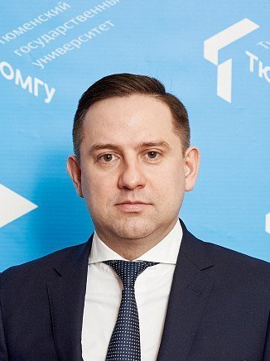
ЦЕЛЕВАЯ АУДИТОРИЯ
Ректор университета, ректорат
1.Проблемы и потребности: нужно контролировать проход людей в корпуса университета так, чтобы в 1)корпуса могли заходить только сотрудники и студенты университета, 2)каждый человек проходил в корпус быстро 3)любой сотрудник и студент могли зайти в корпус
2.Продукты, которые сейчас использует для решения проблемы: пропускная система по магнитным карточным пропускам
3.Причины, по которым текущие решения «не работают»: магнитная карта решает потребность 1) и 2), но не идеально — при большом потоке людей кто-нибудь сможет проскочить через турникеты, и охрана это не заметит; турникеты долго срабатывают. И магнитная карта не решает потребность 3), т. к. не смогут пройти те сотрудники и студенты, у которых при себе нет документов и карты
4.Что ценит ЦА, на что обращает внимание: ценит востребованность университета, комфорт обучающихся и сотрудников. Обращает внимание на проблемы и возможности развития, которые поднимут университет в рейтинге.
Поместите изображение вашего типичного пользователя

Slide 13

БЛАГОПОЛУЧАТЕЛИ
Студенты, преподаватели и другие сотрудники университета
Проблемы и потребности:
необходимость попасть в университет, при забытом или утерянном пропуске;
необходимость быстро заходить в корпус университета и выходить из него, чтобы не стоять в очередях и успевать на пары.
Продукты, которые сейчас использует для решения проблемы:
1) идти делать новый пропуск
2) идти домой
3) пройти по паспорту
4) пройти по студенческому

Slide 14
ГЕНЕРАЦИЯ ИДЕИ | задание
Определите минимум 3 варианта решения проблемы пользователя с помощью технологического продукта
Выберите 1 идею, которая станет основой вашего проекта, опишите её в 1 предложении
При выборе помните критерии решения:
может быть создано за срок до 3-х лет
для создания нужно менее 1 млн рублей
может быть создано силами вашей команды
и привлеченных экспертов
15 минут

Slide 15
ГЕНЕРАЦИЯ ИДЕЙ | примеры
Хороший пример
Плохой пример
Создание анонимного Телеграм-бота для приема заявок от граждан о противоправном поведении несовершеннолетних в городе и их последующей передачи правоохранительным органам.
Мы предлагаем создать многофункциональное устройство, которое будет сочетать в себе автокормушку для котов, динамик для голосовой связи с питомцем и камеру наблюдения за питомцем.
Наша команда предлагает благоустроить район города Тюмени и улучшить экологическую обстановку.
Мы предлагаем провести серию мероприятий по профориентации.
Наше решение – строительство коворкинга в центре города.

Slide 16

ИДЕЯ ПРОЕКТА
Предлагаемая идея:
Поставить на входе в корпус университета оборудование с распознаванием лица для контроля прохода студентов, преподавателей и сотрудников в учебное заведение.
Мы сможем запустить проект менее, чем за 3 года, и потратить на реализацию не более 1 млн рублей. Нам понадобится помощь специалистов, которые смогут установить оборудование. Закупку, планирование мы берем на себя.

Slide 17
ПЛЕНАР
Подготовить небольшой питч в формате «Проблема - Целевая аудитория - Решение»
Выбрать 1 спикера от команды
Подготовить выступление длительностью не более 1 минуты

Slide 18
ДОМАШНЕЕ ЗАДАНИЕ
Завершить заполнение всех блоков презентации.
Заполнить контрольную точку 1 дня.
Найти минимум 5 конкурентных решений проблемы (прямых и/или косвенных)

Slide 19
ДЕНЬ 2
Продукт. Конкурентный анализ. Гипотезы.

Slide 20
ПРОДУКТ ПРОЕКТА | задание
Опишите продукт вашего проекта:
какой продукт вы разрабатываете?
(сервис, приложение, чат-бот, серия мероприятий, …)
примеры внешнего вида / интерфейсов
основные функциональные возможности
перечень предлагаемых услуг
Опишите или изобразите базовый сценарий использования вашего продукта, другими словами, как ваша аудитория его использует / с ним взаимодействует
25 минут

Slide 21

ПРОДУКТ ПРОЕКТА | примеры
Хороший пример
Плохой пример
Мы предлагаем создать умный браслет для людей пенсионного возраста, который будет оснащен датчиками мониторинга состояния здоровья.
Основные функции включают:
- измерение кровяного давления, пульса
- отслеживание активности
- мониторинг сна
- уведомления о принятии лекарств
- система экстренного вызова
Сценарий использования:
Покупка браслета – подключение браслета к мобильному приложению – регистрация и авторизация – настройка (в т.ч. график приёма лекарств, параметры здоровья, уведомления) – …
Организация мероприятий на базе научных площадок в развлекательно-познавательном формате.
Интерактив и приглашение интересных и авторитетных спикеров. Участие и привлечение большого количества людей.

Slide 22
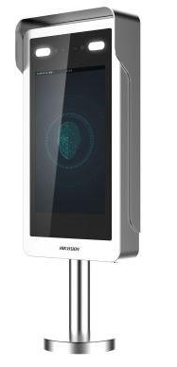
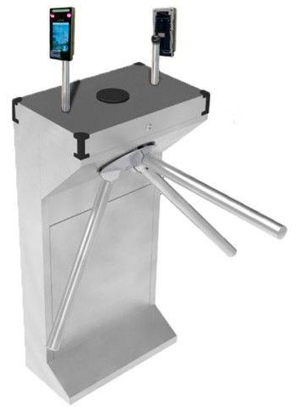
ПРОДУКТ ПРОЕКТА
Мы предлагаем создать систему, которая обеспечит быстрый, безопасный и удобный способ прохождения в корпуса университета через турникеты. Для этого мы будем использовать аппарат со встроенным датчиком «Face ID».
Функция: способ идентификации или подтверждения личности человека по его лицу в режиме реального времени, что позволит найти студента или работника университета в базе данных. Таким образом, система будет пропускать людей, закреплённых в базе данных под определённым статусом.

Slide 23
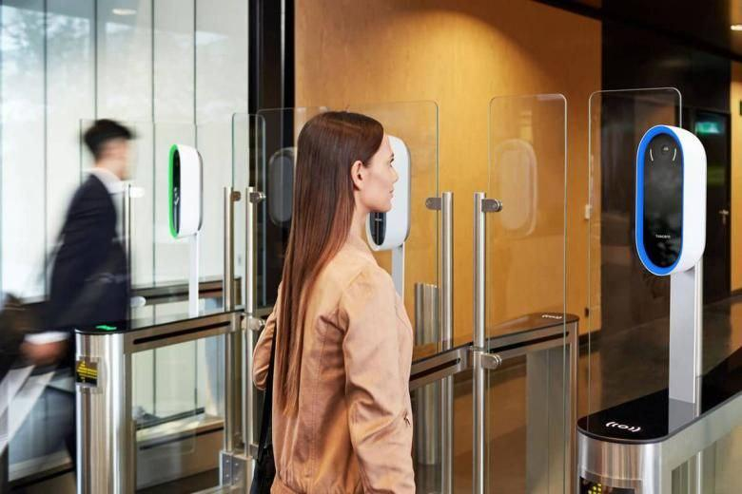
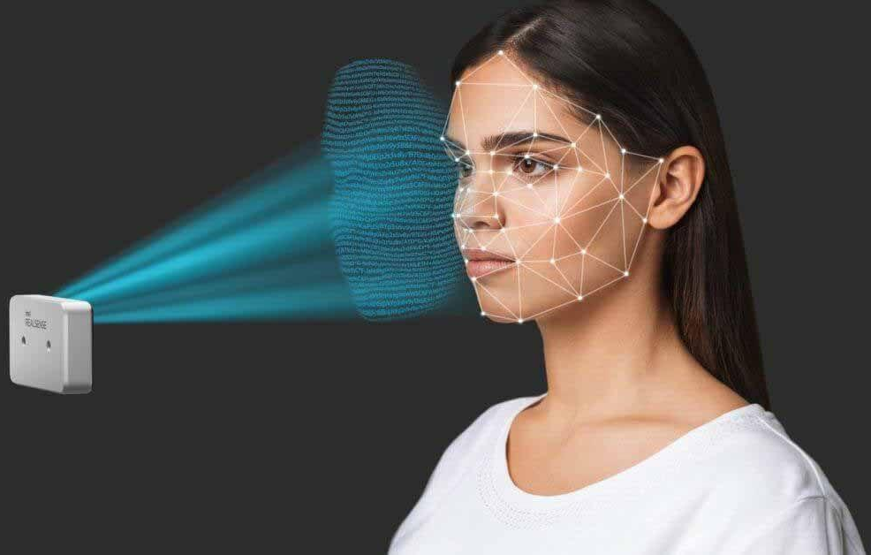
Если лицо, которое изначально было запрограммировано в систему, совпадает, то датчик даёт положительный ответ и проход автоматически открывается.
Технология Face ID – это система, которая может распознать человека по лицу. Главную функцию выполняет маленькая камера, расположенная на дисплее аппарата.

Slide 24
ТЕХНОЛОГИИ | задание
Опишите технологии, которые лежат в основе продукта:
- Выберите уровень технологической готовности вашего продукта на текущий момент (TRL) из перечня
- Определите, какие технологии используются в продукте
- Опишите основные технические параметры продукта, например, производительность, мощность, емкость, скорость, разрешение и т.д.
30 минут

Slide 25
ТЕХНОЛОГИИ | примеры
Перечень распространенных цифровых технологий
Искусственный интеллект (ИИ):
ИИ включает в себя методы и алгоритмы, позволяющие компьютерам обучаться и принимать решения на основе больших объемов данных.
Распознавание речи и обработка естественного языка:
Технологии распознавания речи позволяют компьютерам интерпретировать и понимать голосовые команды и разговоры..
Интернет вещей (Internet of Things, IoT):
IoT объединяет устройства и предметы с сетью, позволяя им обмениваться данными и взаимодействовать с окружающей средой. Области применения: умный дом (например, робот-пылесос), промышленное оборудование, транспорт и здравоохранение.
Машинное зрение (Computer Vision):
Машинное зрение относится к способности компьютеров распознавать и интерпретировать изображения и видео. Используется в обнаружении объектов, распознавании лиц, медицинской диагностике, автономных транспортных средствах и т.д..
Расширенная реальность (Augmented Reality, AR) и виртуальная реальность (Virtual Reality, VR):
AR и VR предоставляют пользователю возможность взаимодействовать с виртуальной или дополненной средой. AR добавляет виртуальные объекты в реальный мир, тогда как VR - полностью виртуальная среда.
Разработка кроссплатформенных приложений (Cross-Platform Development):
Кросс-платформенная разработка позволяет создавать приложения, которые могут работать на разных операционных системах и платформах, таких как iOS, Android, Windows и веб.
Робототехника:
Роботы и автоматические системы выполняют различные задачи с минимальным воздействием человека. Они используются в промышленности, медицине, авиационной и космической отраслях, а также в домашних помощниках и других сферах.
Новые и портативные источники энергии:
Технологии эффективного накопления и использования энергии (переносные солнечные батареи, ветрогенераторы, переносные аккумуляторы и тд.
Автономные транспортные средства (Autonomous Vehicles): Автономные транспортные средства, включая автомобили, дроны и роботы, используют различные технологии, такие как компьютерное зрение, ИИ, сенсоры и алгоритмы планирования, для самостоятельного перемещения и выполнения задач без человеческого вмешательства.
Аналитика больших данных (Big Data Analytics):
Аналитика больших данных относится к методам и инструментам анализа и интерпретации огромных объемов данных, чтобы извлечь ценные познания и получить конкурентные преимущества.

Slide 26
ТЕХНОЛОГИЯ
Технологии, используемые в решении:
Для надежного распознавания лица с помощью Face ID используются камера TrueDepth и технологии машинного обучения. Данные Face ID (в том числе математические представления лица) шифруются и защищаются с помощью ключа, доступного только модулю Secure Enclave. Большинство технологий распознавания лиц используют 2D, а не 3D-изображения, поскольку 2D-изображения удобнее сопоставлять с общедоступными фотографиями или фотографиями в базе данных. Программа считывает геометрию лица.
Продукт обладает следующими техническими параметрами:
Экран: 5 дюймов; разрешение: 480х854; угол обзора: 170°
Интерфейсы связи: Ethernet 10/100base-tx, RS-232, Wiegand 26/34/50
Энергонезависимая: память 50 000 пользователей
Распознавание лиц: до 5 лиц одновременно; точность распознавания лиц: 99,78%
Скорость распознавания лиц: не более 1 секунды
Дальность распознавания лиц: 0,5–4 метра (настраиваемая)
Питание/потребление: DC 12V/1A
Видеокамера: 2.0 Мп; угол обзора: 67°; диафрагма: F2.4
Дополнительные возможности: запрет прохода по фотографии лица
Уровень готовности технологии: TRL № 9

Slide 27
КОНКУРЕНТНЫЙ АНАЛИЗ | задание
Проведите анализ 5 существующих конкурентов (прямых и / или косвенных) по 5 и более критериям. При сравнении используйте только объективные критерии, которые можно проверить
Заполните таблицу конкурентного анализа
Выделите преимущества своего проекта и сильные стороны конкурентов
(анализ, в котором по всем критериям ваш проект – лучший, считается некачественным)
Сформулируйте вашу уникальность по сравнению с конкурентами
30 минут

Slide 28
КОНКУРЕНТНЫЙ АНАЛИЗ | примеры
Хороший пример
Критерий / Конкурент | Наш проект «Коворкинг» | «Моя территория» | «Контора пароходства» | «Студенческий центр Тюменской области»
Стоимость | 300₽, после 20:00 вход бесплатный | 300 руб/день, абонементы | На реконструкции | Бесплатно
Часы работы | С 10:00 до 00:00 | Пн-Пт с 09:00 до 22:00, Сб-Вс с 10:00 до 20:00 | С 10:00 до 22:00 | Пн-Пт с 09:00 до 19:00, Сб-Вс с 10:00 до 19:00
Оснащенность помещений | Зона для готовки; обеденная зона; рабочая зона с креслами, пуфиками; холодильники; кулеры; оборудованные компьютером столы; рабочие столы; принтер; скан; факс; копир; проектор; розетки в каждом столе; Wi-Fi; автоматы со снэками; | Любое свободное рабочее место; • Wi-fi; • розетки; • Принтер/сканер/копир/факс; • Чай/кофе/кулер; • Кухня/холодильник/ микроволновка | Любое свободное рабочее место; • Wi-fi; • розетки; • Принтер/сканер/копир/факс; • Чай/кофе/кулер; • Кухня/холодильник/ микроволновка | Любое свободное рабочее место; • Wi-fi; • розетки; • проектор; • компьютеры; • рабочие зоны;
Целевая аудитория | Студенты, фрилансеры, творческие коллективы | Молодежные организации, творческие коллективы | Региональные создатели, криэйторы, творческие сообщества | Студенты, творческие организации обучающихся вузов и сузов.
Расположение | 15 минут от главного корпуса | 25 минут от главного корпуса | 20 минут от главного корпуса | 5 минут от главного корпуса

Slide 29
КОНКУРЕНТНЫЙ АНАЛИЗ | примеры
Плохой пример
Критерий / Субъект | Наш проект "UTMN.Heritagе" | Музейный комплекс им. И.Я. Словцова | Исторический Парк «Россия — моя история» | Интернет-сайт Visit Tyumen visittyumen.ru
Адаптация информации | Да | Да | Нет | Да
Наличие скидок на посещение мероприятий | Да | Да | Да | Нет
Доступность информации о предстоящих событиях | Да | Да | Да | Да
Удобный интерфейс | Да | Да | Нет | Да

Slide 30
КОНКУРЕНТНЫЙ АНАЛИЗ
Критерии
Среднее время прохода через контроль | Не более 1 секунды | Не более 1 секунды | 1 минута | 0,06 секунд | 2 секунды
Средняя цена(5 аппаратов на 1 корпус+установка) | 333 800 рублей | 1 128 000 рублей на все карты и программиста | бесплатно | 228 800 рублей | 50 000 рублей
Функции/возможности | Распознавание человека по лицу | предоставить электронным системам уникальный код, запрограммированный в карте | Необходимо предоставить документ, удостоверяющий личность | Распознавание человека по уникальному отпечатку пальца | Поиск человека в базе данных при соприкосновении смартфона и сканера на турникете
Экологичность | Не нужно изготавливать физический пропуск | Заводы по производству пластика выбрасывают 400 миллионов углекислого газа в атмосферу за год | На производство 1 тонны бумаги требуется 3,6 куб. м. древесины | Не нужно изготавливать физический пропуск | Не нужно изготавливать физический пропуск
Уровень контроля | Точность распознавания 99,78%, распознавание до 5 лиц одновременно | В карте запрограммирована личная информация и фотография, которая отображается на мониторах | высокий | Точность распознавания отпечатка пальца 99,5% | высокий
Проход по магнитным картам
Проход по паспорту/
студенческому
Проход по отпечатку пальца
Проход по NFC модулю в смартфоне
Проход по Face ID

Slide 31

Уникальность нашего проекта:
Данная система не требует лишних движений, необходимо лишь подойти к турникету. Не обязательно даже поворачивать полностью лицо на сканер, т.к. камера такого аппарата распознает лицо и в профиль.
Такая система ранее не встречалась в других университетах города Тюмени, а также в других университетах России, не считая запусков в тестовом режиме, что говорит о том, что такое нововведение требует особого внимания, т.к. наличие современных технологий может повысить уровень университета в рейтинге.

Slide 32
ГИПОТЕЗЫ ПРОЕКТА | задание
Сформулируйте 1 гипотезу о вашем проекте для проверки.
Помните, что гипотеза должна измеряться (содержать количественный показатель)
Определите, каким способом вы будете проверять эту гипотезу (опрос / интервью / …)
Определите целевое количество респондентов – сколько людей вы собираетесь опросить
Придумайте минимум 5 вопросов для опроса / интервью
25 минут

Slide 33
ГИПОТЕЗЫ ПРОЕКТА | теория
В случае, если вы не знаете, на основе чего сформулировать первые гипотезы, следующий список вам в помощь:
Предположение о потребности / проблеме: с какой проблемой сталкивается ваша аудитория, чем она пользуется для её решения и что её может не устраивать, оцените масштаб проблемы.
Предположение о целевой аудитории: верно ли вы определили портрет пользователя, уточните дополнительные характеристики и детали.
Предположение о ценностном предложении: верно ли вы определяете ценность продукта для вашей аудитории, задумывается ли пользователь о критериях, которые вы считаете своими преимуществами.
Предположение о предлагаемом решении: будет ли аудитория пользоваться вашим продуктом, есть ли у неё опыт использования аналогичных решений.
Предположение о модели монетизации: готовы ли пользователи платить ту цену, которую вы устанавливаете, как часто они готовы платить, действуют ли на них акции и программы лояльности.
Формулируем правильные вопросы для проверки:
Вы не должны спрашивать о будущей или предполагаемой ситуации, думаем только о текущем опыте пользователя:
Неверно: Вы бы скачали это приложение? Пойдете на наше мероприятие?
Верно: Как часто вы ходите на подобные мероприятия?
У вас был опыт скачивания таких приложений?
2. Не спрашиваем напрямую отношение пользователя к продукту:
Неверно: Нравится ли вам мой продукт? Считаете ли вы, что проект актуальный?
Верно: Какие функции вам кажутся более полезными?
Понимаете ли вы, как работает продукт?
3. Задаём вопросы с открытым ответом, а не только «да / нет», они дают больше информации

Slide 34
ГИПОТЕЗЫ ПРОЕКТА | примеры
Хороший пример
Плохой пример
60% студентов от 18 до 23 лет интересуются музыкой (слушают музыку минимум 4 раза в неделю).
65% школьников 8-11 классов еще не выбрали будущую специальность для поступления.
70% людей, которые готовят 2-3 раза в неделю
не знают, что готовить на ужин или обед.
Студенты будут рады пользоваться новым сервисом по поиску и прослушиванию музыки
Школьники испытывают сложности с выбором будущей профессии
Если имеются люди для которых знак зодиака партнера играет решающую роль при выборе, то наше приложение поможет облегчить поиск потенциального спутника жизни (для проверки гипотезы нужно уже разработанное приложение)

Slide 35
ГИПОТЕЗЫ ПРОЕКТА
Гипотеза:
Около 45% студентов 1-ого и 2-ого курсов недовольны пропускной системой в университет, но предлагаемая нами система пользуется популярностью у 70% студентов из-за уникальности и удобства Face ID в современном мире
Способ проверки:
Проверять эту гипотезу мы будем в виде опроса студентов 1-ого и 2-ого курса ТюмГу;
Целевое количество респондентов: 30-50 студентов 1-ого и 2-ого курсов
Вопросы для опроса / интервью:
1. На каком курсе вы сейчас обучаетесь?
2. Устраивает ли вас пропускная система в университете?
3. Часто ли вы теряете пропуск?
4. Если хоть раз вы возобновляли пропуск, то легко ли вы его перевыпустили?
5. Нравится ли вам пропускная система в виде face id?

Slide 36
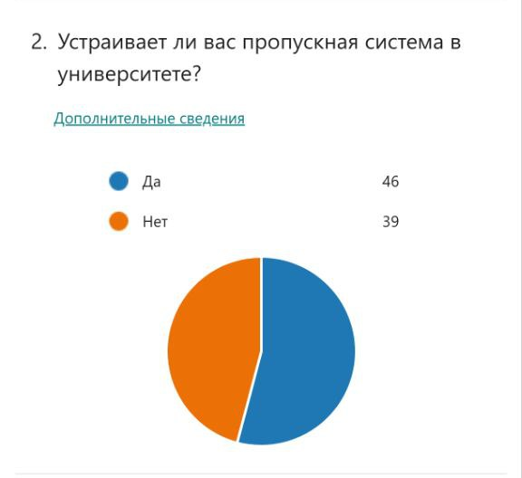
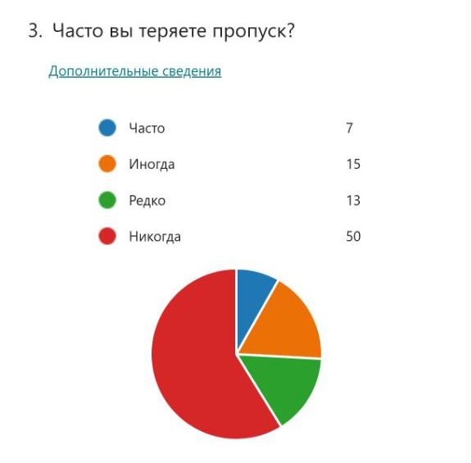
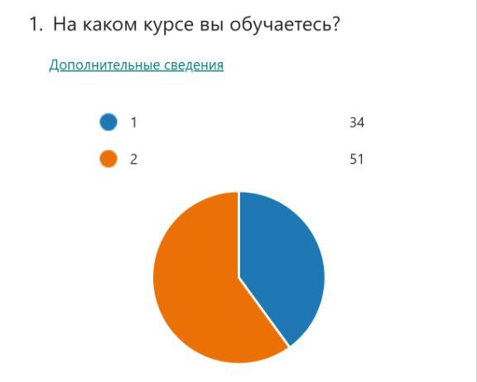
РЕЗУЛЬТАТЫ ОПРОСА

Slide 37
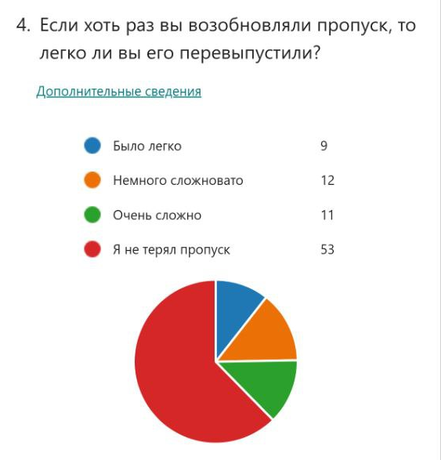
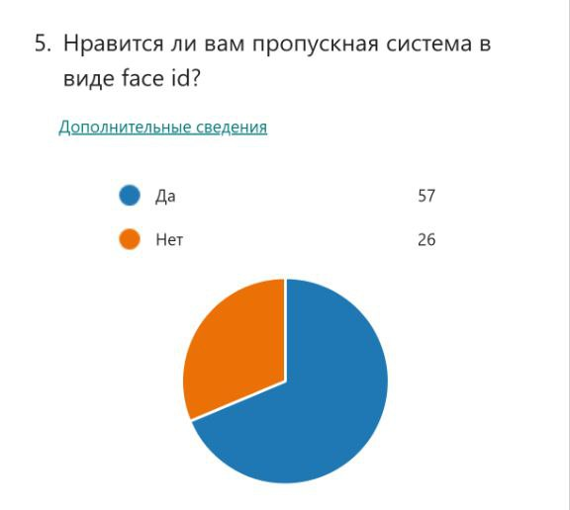
РЕЗУЛЬТАТЫ ОПРОСА

Slide 38
ПЛЕНАР
Подготовить небольшой питч в формате «Проблема - Целевая аудитория – Продукт и технология – Основные конкуренты и наша уникальность – Гипотеза проекта».
Выбрать 1 спикера от команды.
Подготовить выступление длительностью не более 2-х минут.

Slide 39
ДОМАШНЕЕ ЗАДАНИЕ
Завершить заполнение всех блоков презентации.
Проверить гипотезу проекта, подготовить вывод (подтвердилась гипотеза или нет) и отчет о проверке (диаграммы с ответами респондентов)
Посмотреть тренды развития рынка вашего продукта

Slide 40
ДЕНЬ 3
Оценка рынка. Бизнес-модель. Ресурсы. Результаты.

Slide 41
ОЦЕНКА РЫНКА | задание
Опишите тренд развития рынка вашего продукта: растет рынок или падает?
Для этого можете также использовать любые достоверные источники, например:
- статистика запросов в Яндексе
- исследования Яндекса
- исследования Сбера
Предположите, какую долю рынка в % может занять ваш продукт при существовании текущих конкурентов (какая доля аудитории всего рынка будет покупать ваш продукт)
20 минут

Slide 42
ОЦЕНКА РЫНКА | примеры
Хороший пример
Плохой пример
Рынок умных трекеров для бега за период с 2020 по 2023 гг. показывает рост в 10% ежегодно (по данным агентства X).
Несмотря на существующих конкурентов в лице компаний Fitbit, Garmin, Apple, Samsung, мы стремимся занять 15% российского рынка за счет …
По данным источников, наш рынок растет.
Мы хотим занять 100% рынка.

Slide 43
ОБЪЁМ РЫНКА
По данным рынка к концу 2018 года доля технологий распознавания лиц в общем объеме составила почти 50%, а в течение четырех лет этот сегмент показывал рост на уровне 106,7% в год (по данным https://rb.ru/longread/facial-recognition/)
Растущий спрос эксперты связывают с технологическим прорывом в области машинного обучения, а также с интересом крупных инвесторов к российским стартапам, разрабатывающих алгоритмы face recognition.
Несмотря на существующих конкурентов в лице компаний inoface, beeline, Revisor, мы стремимся занять 10% рынка за счёт уникальности такого оборудования в университетах

Slide 44
БИЗНЕС-МОДЕЛЬ | задание
Опишите модель монетизации:
Определите, как вы будете продавать продукт (некоторые из вариантов можно найти
в статье)
Установите стоимость продукта и регулярность платежей
Выберите каналы сбыта (на какой площадке вы будете продавать)
Опишите маркетинговую стратегию:
Сформулируйте ценностное предложение (ценность, которую вы приносите пользователю)
Перечислите каналы взаимодействия с пользователем (как пользователь узнает о вашем продукте)
Перечислите ваших основных партнёров (компании / организации / отдельные лица)
20 минут

Slide 45
БИЗНЕС-МОДЕЛЬ | примеры
Хороший пример
Плохой пример
Модель монетизации для приложения по доставке еды:
Мы собираемся брать комиссию с ресторанов, включенных в перечень нашего приложения, в размере 15% с каждого заказа.
Пользователи приложения оплачивают только заказ. В случае, если доставка осуществляется в отдаленные районы города, назначается дополнительная плата в размере от 100 до 300 рублей с заказа.
Каналы сбыта: приложение, через которое оформляются заказы.
Ценностное предложение: мы гарантируем, что заказ будет доставлен менее чем за 40 минут в усовершенствованном термокоробе.
Каналы взаимодействия с ЦА: приложение, сайт, таргетированная реклама Вконтакте, программы лояльности и внешняя реклама.
Партнёры: ресторанные сети Тюмени (Sobolov rest, Максим), курьерские и логистические компании («Сервис Экспресс»), индивидуальные курьеры.
Модель монетизации: мы будем продавать продукт в магазинах города по стоимости от 20 000 до 50 000.
Каналы сбыта: магазины
Ценностное предложение: у нас нет конкурентов, поэтому это лучшее решение, которое вы найдете на рынке.
Каналы взаимодействия с ЦА: реклама
Партнёры: компании Тюмени

Slide 46
БИЗНЕС-МОДЕЛЬ
Модель монетизации для установки оборудования для входа в университет с помощью распознавания лица: мы собираемся предоставлять услугу по установке аппаратов с датчиком “Face ID”, его подключению и и созданию базы данных всех лиц университета.
Стоимость: 1) 1 аппарат - 50 000р 2) 1 сутки работы монтажника - 12 000р 3) 1 сутки работы электрика - 16 800р 4) установка 1 базы данных на ~25 000 человек - 50 000р 5) поставка 10 аппаратов - 10000 рублей (только оптом)
-Мы будем брать комиссию, в размере 10% (в случае, если заказ осуществляется в город Тюмень) с полной стоимости услуги, которая будет включать: закупку и поставку аппаратуры, оплату работы монтажника, электрика и программиста; в случае заказа услуги в другой город Тюменской области комиссия будет составлять 15%.
Основные каналы сбыта: интернет-сайт с полным описанием услуги и всеми расценками, горячая линия
Маркетинг и продвижение
Ценностное предложение: мы гарантируем качественную установку системы в одном институте за 1-3 суток и гарантию: 2 года с момента установки.
Основные каналы взаимодействия с пользователем: сайт, таргетированная реклама, наружная реклама в черте города Тюмени
Партнёры:
организация “Факт” по разработке сайтов, г.Тюмень; компания “RUSGUARD” для покупки аппаратов “Face ID”; организация “medianation” для таргетированной рекламы; ПКФ Космос для наружной рекламы, г.Тюмень;
компания “creative”, предоставляющая услуги программиста, г.Тюмень

Slide 47
РЕСУРСЫ | задание
Определите перечень задач, которые вам нужно выполнить, чтобы реализовать проект. Перед этим советуем обсудить с командой «точку завершение проекта» (как вы поймете, что проект реализован).
Оформите план реализации проекта в виде Диаграммы Ганта, на которой отражаются задачи и закрашивается срок их исполнения. Посчитайте, сколько месяцев вам необходимо на реализацию проекта.
P.S. В зависимости от продолжительности проекта, план можно составлять в днях / неделях / месяцах (как будет удобнее).
Определите, какие расходы вам необходимо понести в каждый месяц реализации. Посчитайте, с какого месяца вы начнете продавать продукт и сколько примерно будете зарабатывать.
P.S. Если у вас социальный проект, то можете не заполнять выручку от продаж, но указать размер привлеченных средств (гранта / инвестиций), которые планируете получить
Оформите финансовый план проекта и посчитайте, через сколько месяцев ваши доходы превысят расходы.
40 минут

Slide 48
РЕСУРСЫ | примеры
Хороший пример
Задача | Дата начала | Дата завершения | Ответственный от команды | 2023
 |  |  |  | апрель | май | июнь | июль | август | сентябрь
Разработка концепции проекта | 10.04.2023 | 16.04.2023 | Максим Л.
Согласование проекта с Управлением корпоративными коммуникациями | 17.04.2023 | 23.04.2023 | Максим Д.
Определение перечня спикеров подкаста (не менее 6) | 24.04.2023 | 14.05.2023 | Алексей К./ Константин Л.
Запись подкастов (1 выпуск) | 22.05.2023 | 16.06.2023 | Алёна Г.
Публикация, продвижение, рассылка по сотрудникам | 17.06.2023 | 29.06.2023 | Артур А.
Сбор обратной связи | 30.06.2023 | 04.07.2023 | Анастасия Г.
Запись подкастов (2,3 выпуск) | 05.07.2023 | 14.07.2023 | Алёна Г.
Публикация, продвижение, рассылка по сотрудникам | 15.07.2023 | 16.07.2023 | Максим Д.
Сбор обратной связи | 17.07.2023 | 20.07.2023 | Алёна Г.
Запись подкастов (4,5,6 выпуск) | 21.07.2023 | 06.08.2023 | Алёна Г.
Публикация, продвижение, рассылка по сотрудникам | 07.08.2023 | 08.08.2023 | Максим Д.
Сбор обратной связи | 09.08.2023 | 12.08.2023 | Алёна Г.
Формирование итогового отчета о реализации проекта | 13.08.2023 | 08.09.2023 | Алёна Г.

Slide 49
РЕСУРСЫ | примеры
Хороший пример
 | янв | фев | март | апр | май | июнь | июль | авг
Доходы:
Выручка от продажи продукции (цена продукта: 2500 руб) |  |  | 25 000 | 125 000 | 150 000 | 250 000 | 375 000 | 500 000
Инвестиции / гранты / кредиты (если есть)
Расходы:
Заработная плата специалистов:
- Разработчик приложения | 100 000 | 100 000
- Дизайнер | 30 000
- Команда проекта (3 человека) | 150 000 | 150 000 | 150 000 | 150 000 | 150 000 | 200 000 | 250 000 | 250 000
Реклама и продвижение:
- Оплата услуг SMM-менеджера |  |  | 50 000 | 50 000 | 50 000 | 50 000 | 50 000 | 50 000
- Рекламный бюджет |  |  | 75 000 | 75 000 | 45 000 | 45 000 | 45 000 | 45 000
Комиссия за выход в магазины приложений (Play Market, App Store) |  |  | 10 000
ИТОГО (доходы – расходы) | - 280 000 | - 250 000 | - 260 000 | - 150 000 | - 95 000 | - 45 000 | 30 000 | 155 000
Запрашиваемая сумма инвестиций: 1 080 000 рублей

Slide 50
РЕСУРСЫ: ДИАГРАММА ГАНТА
Задача | Дата начала | Дата завершения | Ответственный | 2023-2024
 |  |  |  | Ноябрь | Декабрь | Январь | Февраль | Март | Апрель | Май | Июнь
Разработка концепции проекта | 01.11.2023 | 14.11.2023 | Андреева Ксения
Заказ таргетированной и наружной рекламы | 15.11.2023 | 30.11.2023 | Мазязина Дарья
Поиск продавца систем Face ID и поставщиков | 03.12.2023 | 03.01.2024 | Гулякина Наталья
Поиск и найм программиста | 03.12.2023 | 03.01.2024 | Яблонская Ирина
Поиск и найм монтажника | 08.01.2024 | 15.01.2024 | Гулякина Наталья
Поиск и найм электрика | 08.01.2024 | 15.01.2024 | Яблонская Ирина
поиск клиента | 20.01.2024 | 20.02.2024 | Андреева Ксения
Согласование даты поставки систем с клиентом | 20.02.2024 | 25.02.2024 | Баранов Дмитрий
Осуществление заказа всех систем | 25.02.2024 | 28.02.2024 | Баранов Дмитрий
Контроль монтажа и подключения систем Face ID в 2 институтах | 20.03.2024 | 22.03.2024 | Баранов Дмитрий
Контроль создания базы данных | 23.03.2024 | 25.03.2024 | Андреева Ксения
Сбор обратной связи от студентов и других сотрудников университета | 27.03.2024 | 27.05.2024 | Шайхутдинова Анастасия
Общий срок реализации проекта: 7 месяцев (не более 3-х лет)

Slide 51
РЕСУРСЫ: ФИНАНСОВЫЙ ПЛАН
 | ноя | дек | янв | фев | мар | апр | май
Доходы:
Выручка от продажи продукции |  |  |  | 51000 | 15760
Инвестиции / гранты / кредиты (если есть)
Расходы:
-закупка оборудования(10 штук)+поставщики |  |  |  | 510000
Заработная плата специалистов:
-монтажник |  |  | 24000
-электрик |  |  | 33600
-программист |  | 100000
Реклама:
-таргетированная реклама | 30000
-наружная реклама(5 баннеров) | 33000
ИТОГО (доходы – расходы)
Общая стоимость реализации проекта: 730 600 рублей (не более 1 млн рублей)
Период окупаемости: ~35 месяцев, т.к необходимо продать услугу ещё ~10 университетам

Slide 52
РЕЗУЛЬТАТЫ | задание
Сформулируйте не менее 5 показателей результативности,
по которым вы будете оценивать степень реализации проекта.
Показатели бывают:
количественные — всё, что можно измерить цифрами (количество пользователей / участников, акций, публикаций, продуктов, мероприятий и т.д.).
качественные — качественные положительные изменения, которые произойдут в результате реализации проекта (повышение интереса, развитие навыков и т.д.).
10 минут

Slide 53
РЕЗУЛЬТАТЫ | примеры
Хороший пример
Плохой пример
Средняя оценка приложения на PlayMarket – не ниже 4,6 за первые 3 месяца с даты публикации
65% клиентов оценивают сервис нашего заведение на оценку выше 7 из 10.
Более 200 человек прошли обучение в нашем центре.
Мы провели не менее 15 образовательных мероприятий.
Участники развили навык работы с глиняными изделиями, и теперь они могут самостоятельно сделать тарелку из глины.
Увеличение доли довольных клиентов.
Будет меньше бездомных животных, так как мы уменьшим нагрузку приютов.
Проведение серии мероприятий по профориентации.

Slide 54

РЕЗУЛЬТАТЫ
Количественные результаты:
Увеличение посещаемости на 7%
Более 4000 зарегистрированных в системе лиц
Более 70% студентов, обучающихся в корпусах, где реализован проект, довольны новой пропускной системой
Качественные результаты:
У студентов, обучающихся в корпусе, где реализован проект, пропала необходимость беспокоиться о наличии при себе пропуска и неуспеваемости

Slide 55
ВЫВОДЫ | задание
Подведите итоги о целесообразности и необходимости реализации проекта.
Подумайте о перспективах развития проекта в ближайшие 3-5 лет.
10 минут

Slide 56
ВЫВОДЫ
Проект целесообразен для реализации по следующим причинам:
1. Улучшенная безопасность: Система Face ID обеспечивает более высокий уровень безопасности, поскольку использует уникальные биометрические данные каждого человека.
2. Удобство и эффективность: Пропускная система по датчикам Face ID позволяет студентам, преподавателям и сотрудникам получать доступ к различным зонам университета без необходимости использования физических пропусков или карт.
3. Отслеживание посещаемости: Установка пропускной системы по датчикам Face ID позволяет университету отслеживать посещаемость студентов и преподавателей.
4. Сокращение мошенничества: Пропускная система Face ID снижает риск мошенничества, так как она основана на уникальной биометрической информации каждого человека. Это предотвращает возможность передачи или использования чужих пропусков и обеспечивает более надежную систему контроля доступа.
5. Снижение затрат на обслуживание: Установка пропускной системы по датчикам Face ID может сократить затраты на обслуживание, так как не требуется постоянное обновление или замена физических пропусков или карт.
В среднесрочной перспективе пропускная система по датчикам Face ID может быть расширена для использования в других областях университета, таких как общежития, спортивные объекты, библиотеки и т.д.

Slide 57
ПЛЕНАР
Подготовить выступление по всем блокам презентации (каждый блок лучше освещать тезисно и кратко).
Выбрать 1 спикера от команды.
Продолжительность выступления не более 4-х минут.

Slide 58
ДОМАШНЕЕ ЗАДАНИЕ
Завершить заполнение всех блоков презентации.
Заполнить паспорт проекта на платформе Projects (без него команда не допускается к защите)
Подготовить выступление для защиты проекта (тайминг: 4 минуты, 1 спикер).
Оформить презентацию проекта
Можно использовать:
бесплатные шаблоны презентаций
иконки для слайдов
фотосток для оформления слайдов

Slide 59
1 пара
Защита проекта перед своим преподавателем
Тайминг: 4 минуты + вопросы / ответы
Баллы: max 10 за защиту и max 10 за занятие
ДЕНЬ 4
Защита проектов
2 пара
Защита проекта перед внешним преподавателем
Тайминг: 4 минуты + вопросы / ответы
Баллы: max 10 за защиту

Slide 60
КРИТЕРИИ ОЦЕНКИ
Проблема
2 балла:
проблема, решению которой посвящен проект, обозначена конкретно и полно
обозначена однозначно и конкретно целевая аудитория, которая сталкивается с данной проблемой
представлена гипотеза и результаты её проверки
на заданные вопросы даны развернутые ответы
Ресурсы
2 балла:
представлен подробный финансовый план проекта, обозначены запрашиваемые ресурсы, позволяющие реализовать проект в обозначенные сроки с минимальными рисками, обозначены источники дохода, даны исчерпывающие ответы об их потенциальном объёме
отсутствуют ошибки в расчетах
представлена команда проекта, обозначены роли участников, их опыт и компетенции способствуют реализации проекта, в случае необходимости указаны дефицитные роли и компетенции
представлена подробная диаграмма Ганта с обозначением ответственных лиц, представлен и раскрыт пошаговый алгоритм реализации проекта
на заданные вопросы даны развернутые ответы
Продукт проекта
2 балла:
представлено проектное решение, которое полностью решает проблему для целевой аудитории проекта
обозначен и раскрыт продукт проекта, представлены эскизы или схожие продукты
однозначно определены лежащие в основе продукта технологии с указанием текущего задела и необходимых шагов по их применению
на заданные вопросы даны развернутые ответы
Выводы
2 балла:
указаны подробные количественные и качественные результаты реализации проекта
дан развернутый ответ о необходимости и потребности в реализации представленного проекта с учётом потенциальных рисков, запрашиваемых ресурсов, актуальности и значимости проблемы для целевой аудитории проекта
выступление команды укладывается в отведённое на него время, вся команда присутствует на выступлении, презентация отличается содержательностью и лаконичностью, выдвинутые тезисы подтверждаются результатами исследований
на заданные вопросы даны развернутые ответы
Бизнес-модель
2 балла:
рынок проекта описан подробно, представлены обоснованные расчеты ёмкости в количественном и/или финансовом выражении, даны ссылки на исследования авторитетных источников
представлен полноценный анализ данного решения в сравнении с решениями конкурентов (как прямых, так и косвенных)
бизнес-модель проекта предложена, отличается оригинальностью и обоснованностью заявленных параметров
на заданные вопросы даны развернутые ответы

